Slide 1
A programozás varázslatos világa
Készítették: Ács Bence, Kósa Dániel, Tóth Jónás

Slide 2
Munkamegosztás
Ács Bence:
Tóth Jónás: ”változók és tömbök” oldal, menü, animációk elkészítése, anyaggyűjtés, főoldal tartalmának elkészítése.
Kósa Dániel: ”vezérlési szerkezetek” oldal, reszponzív menü elkészítése, anyaggyűjtés, dokumentáció, főoldal designjának elkészítése, képek elkészítése.

Slide 3
Oldalak felépítése
Háttér helyben marad görgetésnél
Egyéni scrollbar
Reszponzív menü animációkkal
Szövegek, karakterek reszponzív mértékegységekkel
Oldal színeinek tudatos megválasztása (neon színek)
Vágólapra másolható elemek
Az oldalak összes elem reszponzív
További animációk az oldalon

Slide 4
Fontos szempontok
Rövid, érthető szöveg
Szemléletes példák
Figyelem megtartása
Élénk színek
Tartalmi elemek tudatos elhelyezése (pl. menü a felső sávban)

Slide 5
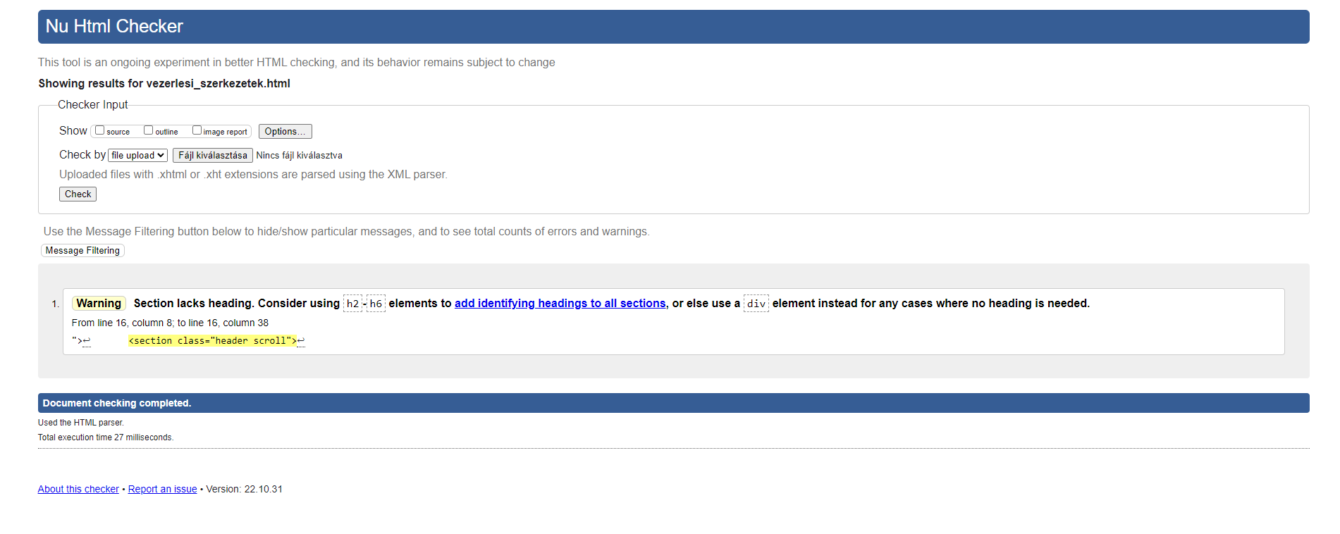
Validálás
Vezérlési szerkezetek

